Slide 1
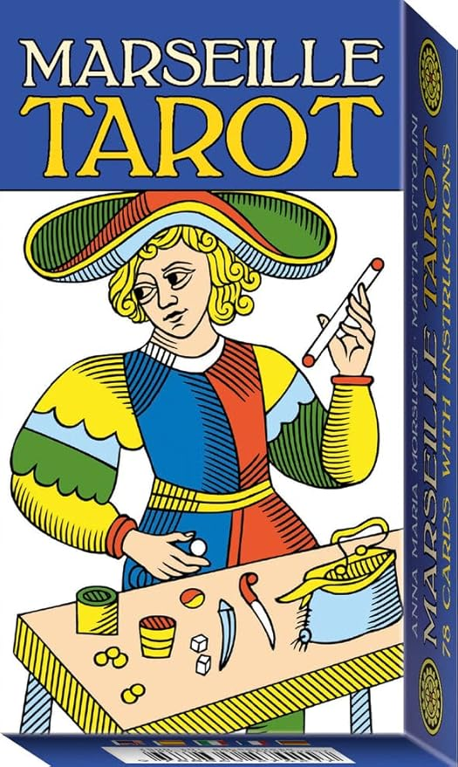
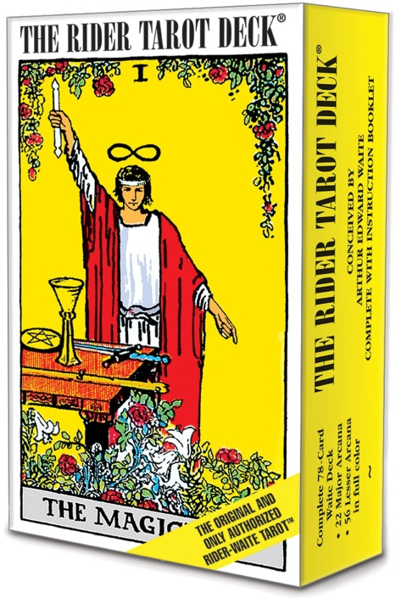
TAROT
Un camino de autoconocimiento
Imparte:
Rosa María Marín Hernández

Slide 2
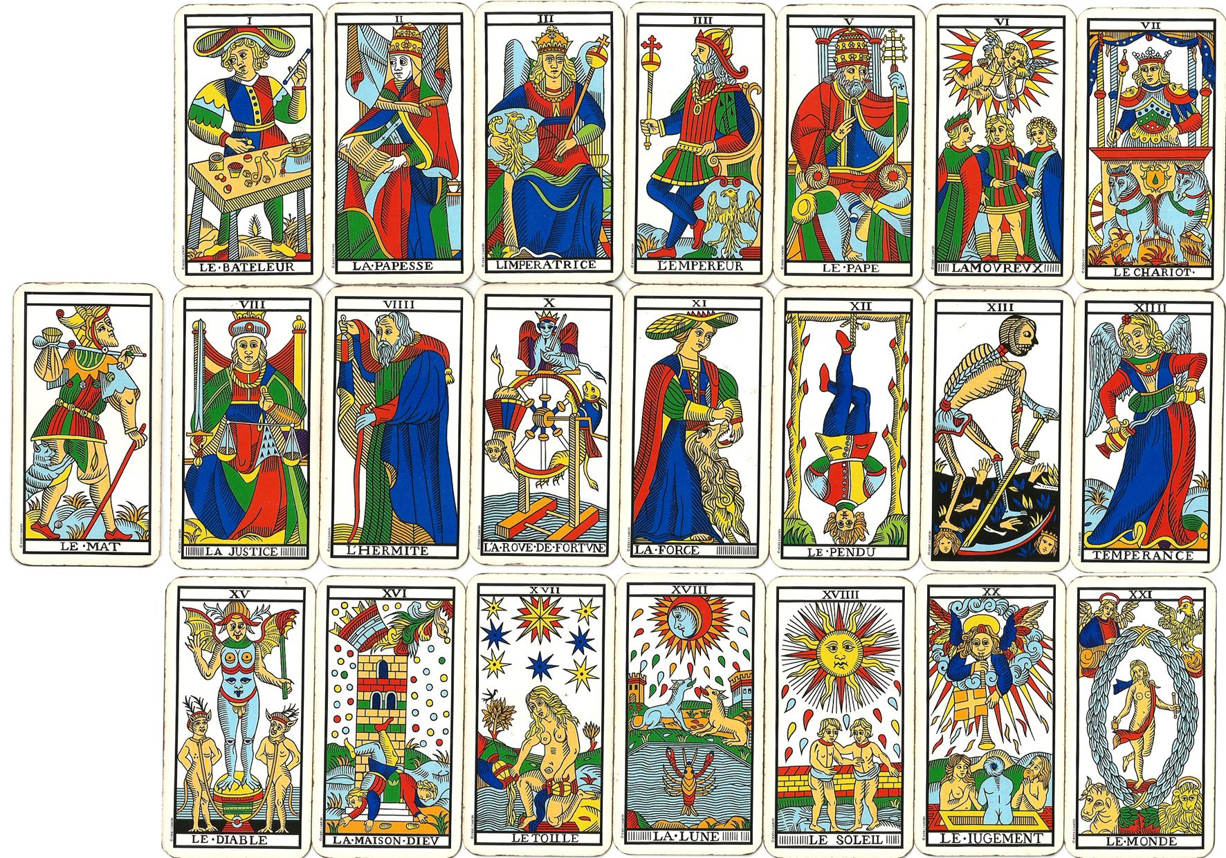
Duración 11 sesiones.

Slide 3
Objetivo:
Brindar una comprensión profunda de los Arcanos Mayores y sus significados, permitiendo a los participantes interpretar lecturas básicas y explorar el tarot como herramienta de crecimiento personal y espiritual.

Slide 4
Origen.
El tarot tiene más de 6 siglos de existir, es un conjunto de cartas cargadas de simbolismo y significado, es utilizado tanto como herramienta de adivinación, como objeto de trabajo espiritual. Aunque en la actualidad está asociado con la mística y el esoterismo.
Consta de 22 arcanos mayores y 56 arcanos menores.
.

Slide 5
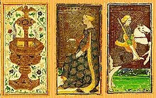
*Viene del mundo islámico.
*Surge en el siglo XIV en Francia e Italia, como juego de naipes para entretenimiento y diversión.
Las primeras barajas de Tarot conocidas como la del Tarot de Visconti-Sforza, fueron encargos de familias aristocráticas italianas.

Slide 6
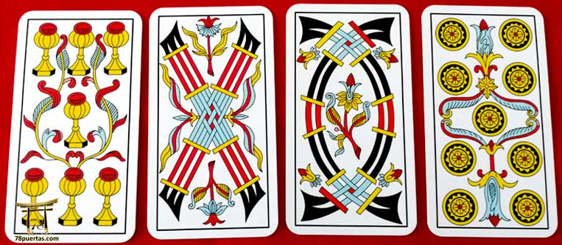
Los mazos originales incluían los cuatro palos tradicionales (bastos, copas, espadas y oros) y un conjunto adicional de cartas llamadas "triunfos" o "arcanos mayores", que representaban conceptos abstractos y figuras alegóricas como La Muerte, El Sol o El Loco.

Slide 7
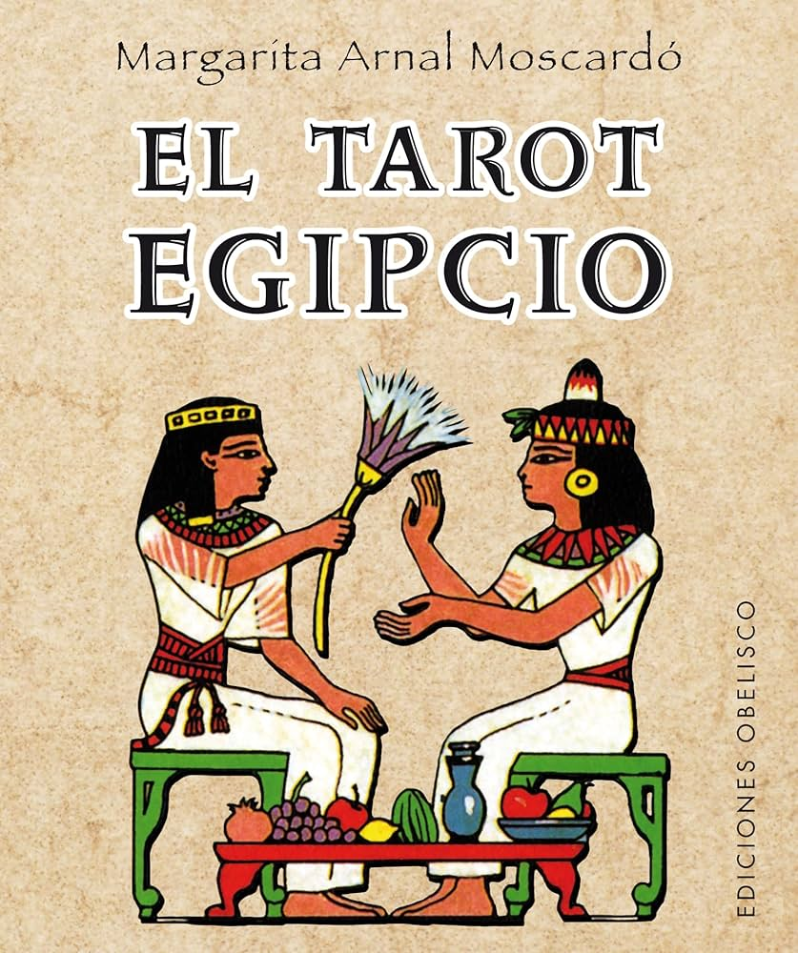
A finales del siglo XVIII el tarot comenzó a asociarse con lo esotérico. En 1781, Antoine Court de Gébelin, un escritor y ocultista francés, publicó una obra en la que afirmaba que el tarot tenía raíces en la antigua sabiduría egipcia.

Slide 8
En el siglo XIX, el ocultista francés Éliphas Lévi conectó las cartas con la cábala judía, la alquimia y la astrología, cimentando la idea del Tarot como una representación simbólica del trabajo de transformación personal. Posteriormente, figuras como Arthur Edward Waite y Pamela Colman Smith modernizaron el tarot con la creación del popular Tarot Rider-Waite en 1909, que estableció gran parte del simbolismo utilizado en la actualidad.

Slide 9
En el siglo XIX, el ocultista francés Éliphas Lévi conectó las cartas con la cábala judía, la alquimia y la astrología, cimentando la idea del tarot como una representación simbólica del trabajo de transformación personal. Posteriormente, figuras como Arthur Edward Waite y Pamela Colman Smith modernizaron el tarot con la creación del popular Tarot Rider-Waite en 1909, que estableció gran parte del simbolismo utilizado en la actualidad.

Slide 10
Lo cierto es que el Tarot es un libro en imágenes, que sin palabras nos habla, nos dice que pasa, como nos sentimos, como hemos actuado, Dicen los esoteristas que el Tarot fue un medio para preservar un gran conocimiento, abierto solo a quien sabe interpretarlo, cada imagen, cada color, cada detalle nos da información, son pistas para nuestra alma.

Slide 11
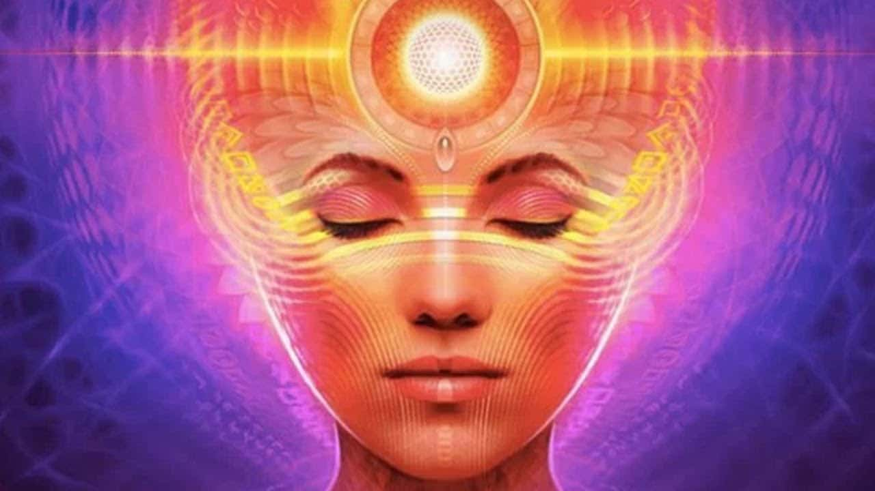
Para poder leer el Tarot es necesario desarrollar nuestra Intuición.
Es la capacidad de entender situaciones, cosas, pensamientos o sentimientos y poder tomar decisiones al instante sin la intervención de la mente
o la lógica. Es llamada popularmente como “presentimiento”, “corazonada” o “voz interna”.

Slide 12
La podemos desarrollar a través de la meditación, la contemplación, y confiando en nuestra sabiduría ansestral.

Slide 13
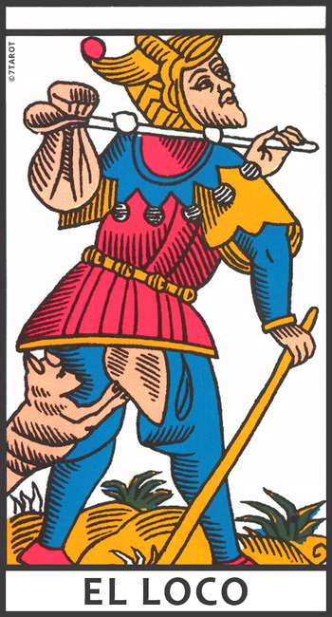

Slide 14
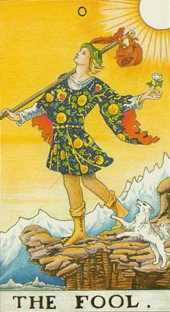

Slide 15
El loco es el único que tiene la libertad para manifestarse en todas las partes del tarot.
.
Ideas asociadas: Confianza en uno mismo, creatividad, habilidad, iniciativa, destreza, poder personal, comunicación, transformación.
Risa, disfrute, irrespeto.
Caos y descontrol.

Slide 16
Está disfrazado de bufón, el cual era considerado en épocas medievales como la contraparte del orden y la autoridad: El caos.
Conocido por hacer reír a todos como una forma de escape y conexión con el niño interno. Su presencia era refrescante, alegre y algo caótica.

Slide 17
Mirada al cielo: Se muestra con la mirada hacia el cielo y un poco perdida, esto denota despreocupación y confianza en su camino. Aunque no sepa a dónde está yendo él confía sí mismo.
Caminar: El Loco es el único arcano mayor que se muestra caminando, lo cual nos habla de su especial energía y poder, no es estático, sino está en transformación, su energía es activa, con iniciativa.

Slide 18
Está vestido de bufón, con sombrero y lleno de cascabeles. Su ropa rasgada no le preocupa. Los zapatos rojos representan la fuerza de su caminar; su capacidad para seguir adelante.
Lleva un atillo a la espalda, la cual simboliza los aprendizajes que tenemos del pasado, nuestros orígenes y cargas familiares, pero también los aprendizajes que tendremos en el futuro.

Slide 19
Lleva dos varas: una para llevar su atadillo y otra para impulsarse mientras camina. Esto simboliza la irreverencia por el poder y status, puesto que la vara es un símbolo del poder en el tarot, pero El Loco no la usa con este fin.
El perro representa las influencias externas que intervienen en nuestro camino. Vemos que el animal está en una actitud de querer detener al Loco e incluso rasga sus vestiduras, pero como vemos en su actitud, El Loco tarot no hace caso y sigue adelante. No escucha la señal de peligro.

Slide 20
En una lectura de sí o no, significa duda, por lo que será necesario que saques otra más para saber la respuesta.
Le Mat es una carta que puede indicar cambios tanto positivos como negativos, por lo que su respuesta en una tirada de sí o no es dudosa

Slide 21
Es una carta muy positiva cuando sale en posición normal, pues nos dice que tenemos una bendición; nos habla de las ganas de vivir y explorar el mundo, pero también una predisposición a iniciar algo nuevo con ilusión (proyectos, un trabajo, una nueva pareja, etc.
Nos habla de la valentía, de la confianza en uno mismo y no depender de nadie. También, nos habla de los nuevos inicios, pues El Loco toma sus cosas, deja todo atrás y está listo para iniciar un nuevo camino.

Slide 22
El loco significado en el amor
Si obtuviste a El Loco en una pregunta sobre tu situación amorosa, debes saber que en términos generales significa un presagio positivo. Hay mucha diversión a la vista en este aspecto, pero eso sí, nada serio.
Esta carta puede decirte que aún no estás lista para un compromiso, a pesar de las presiones que puedas recibir de tu entorno, como de una pareja que ya te propuso planes de convivencia o matrimonio.

Slide 23
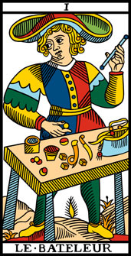

Slide 24
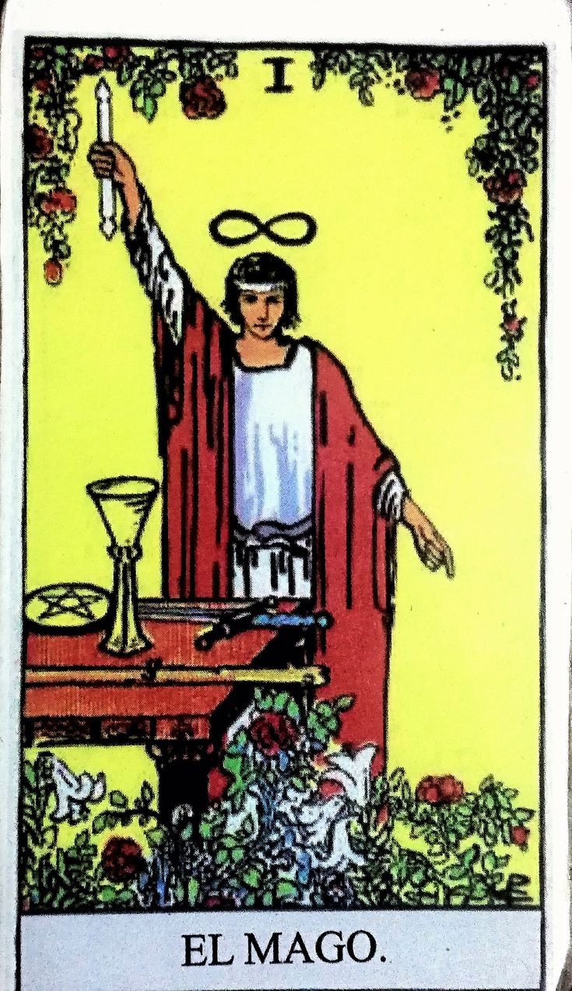

Slide 25
El mago simboliza la energía de la creatividad, la habilidad y el potencial. Es representado por un hombre joven, de pie y frente a una mesa. Viste una túnica roja sobre una camisa blanca, lo que simboliza su pasión y energía, así como su pureza y sabiduría. Sobre su cabeza, lleva un sombrero en forma de infinito, símbolo de la eternidad y la conexión entre lo espiritual y lo terrenal.
.

Slide 26
En su mano derecha, el Mago sostiene una vara apuntando hacia el cielo, mientras que su mano izquierda señala hacia la tierra. Esta posición señala la habilidad del Mago para recoger la energía del universo exterior y dirigirla hacia el mundo físico, actuando como un puente entre ambos. A sus pies, se aprecian flores rojas y blancas, lo que refuerza la idea de la dualidad y el equilibrio entre lo divino y lo terrenal.
.

Slide 27
Sobre la mesa que tiene delante, se ven cuatro objetos que representan los cuatro elementos y los cuatro palos del Tarot: una copa para el agua, una espada para el aire, un bastón para el fuego y una moneda de oro para la tierra. Estos elementos simbolizan los recursos y las herramientas a disposición del Mago para llevar a cabo su trabajo, así como la maestría que tiene en cada uno de ellos.
.

Slide 28
Significado invertido.
Manipulación, engaño, procrastinación, indecisión, bloqueo de energía, estancamiento creativo.
El Mago en tiradas de sí o no
Sí, o respuesta favorable. La carta sugiere un momento propicio para embarcarse en nuevos proyectos. Destreza para lograr el éxito.
El Mago invertido en tiradas de sí o no
No, o respuesta menos favorable. Dificultades y bloqueos en el camino.

Slide 29
En el trabajo
Si estás en situación de desempleo, indica que es el momento de sacar a relucir tus habilidades, talentos y recursos para encontrar un nuevo empleo. sugiere que posees las herramientas necesarias para enfrentar el desafío del desempleo y que, si las utilizas de manera inteligente y creativa, podrás abrirte nuevas oportunidades laborales.

Slide 30
Tarea:
Medita durante la semana en las cartas:
El loco
El mago.
Toma registro de como te sentiste esta semana en relación al estudio de las cartas.

